Slide 1
Робот-Грейдер 2.0
Команда YuVl
Участники:
Давыдов Юрий Денисович
Герасименко Владислав Владимирович
Дюкарев Александр Олегович
Наставник:
Сазонов Сергей Юрьевич

Slide 2
Цель работы: создать макет-робота, который выравнивает (разбивает) пригорки и небольшие возвышенности.
Применение: машина может быть использована как в строительстве дорог так и в сельском хозяйстве.

Slide 3
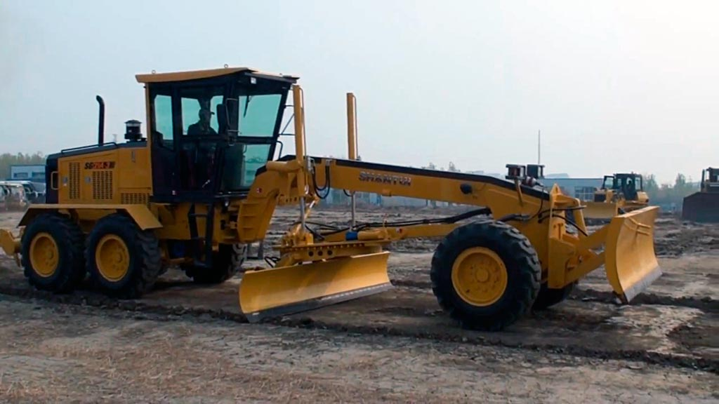
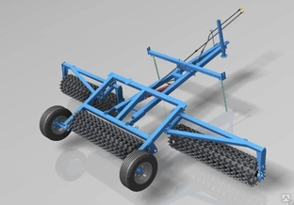
Прототипами нашего робота стали две машины — грейдер и кольчатый каток.
Грейдер — землеройная машина, предназначенная для срезания, перемещения и разравнивания грунта.
Кольчатый каток — применяется для измельчения комьев, разрушения почвенной корки.

Slide 4
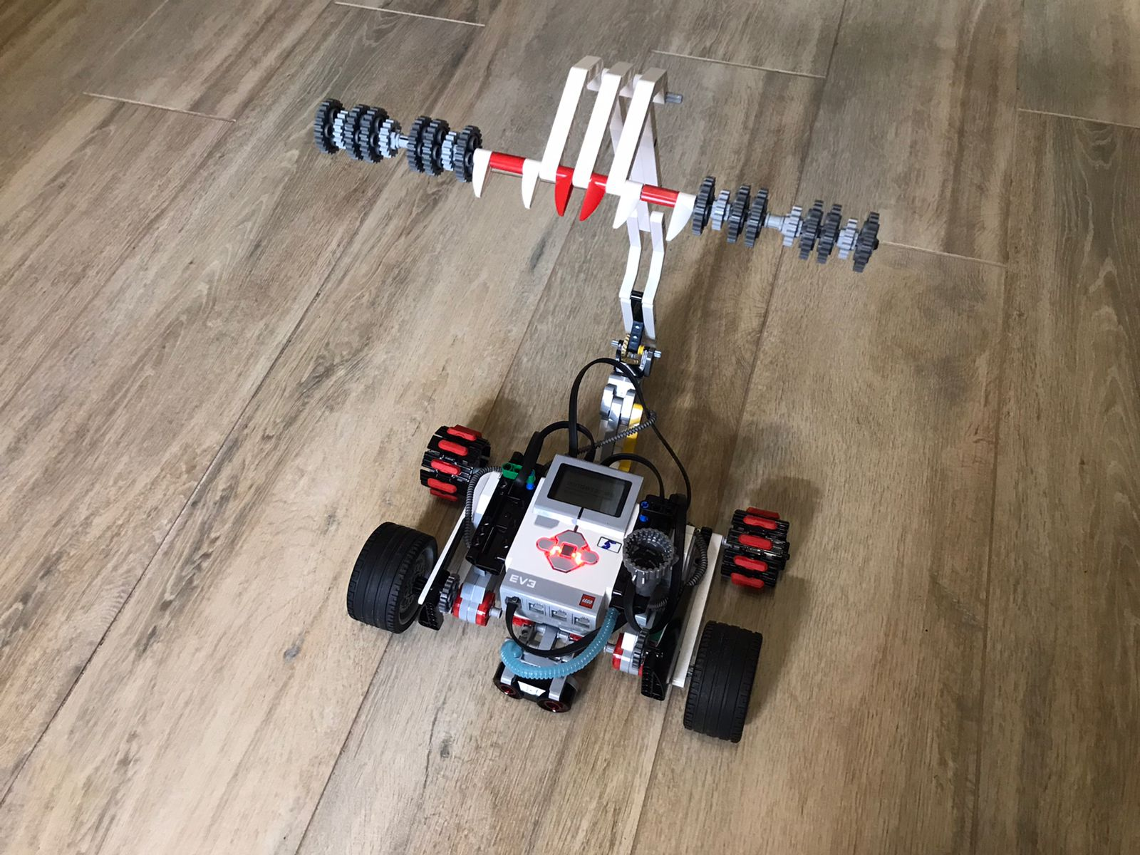
Основное устройство нашего робота — откидная стрела. Она предназначена
для разбития небольших неровностей на местности и рыхления грунта.
Дальнейшая трамбовка поверхности происходит за счет собственного веса
устройства специальной планкой.

Slide 5
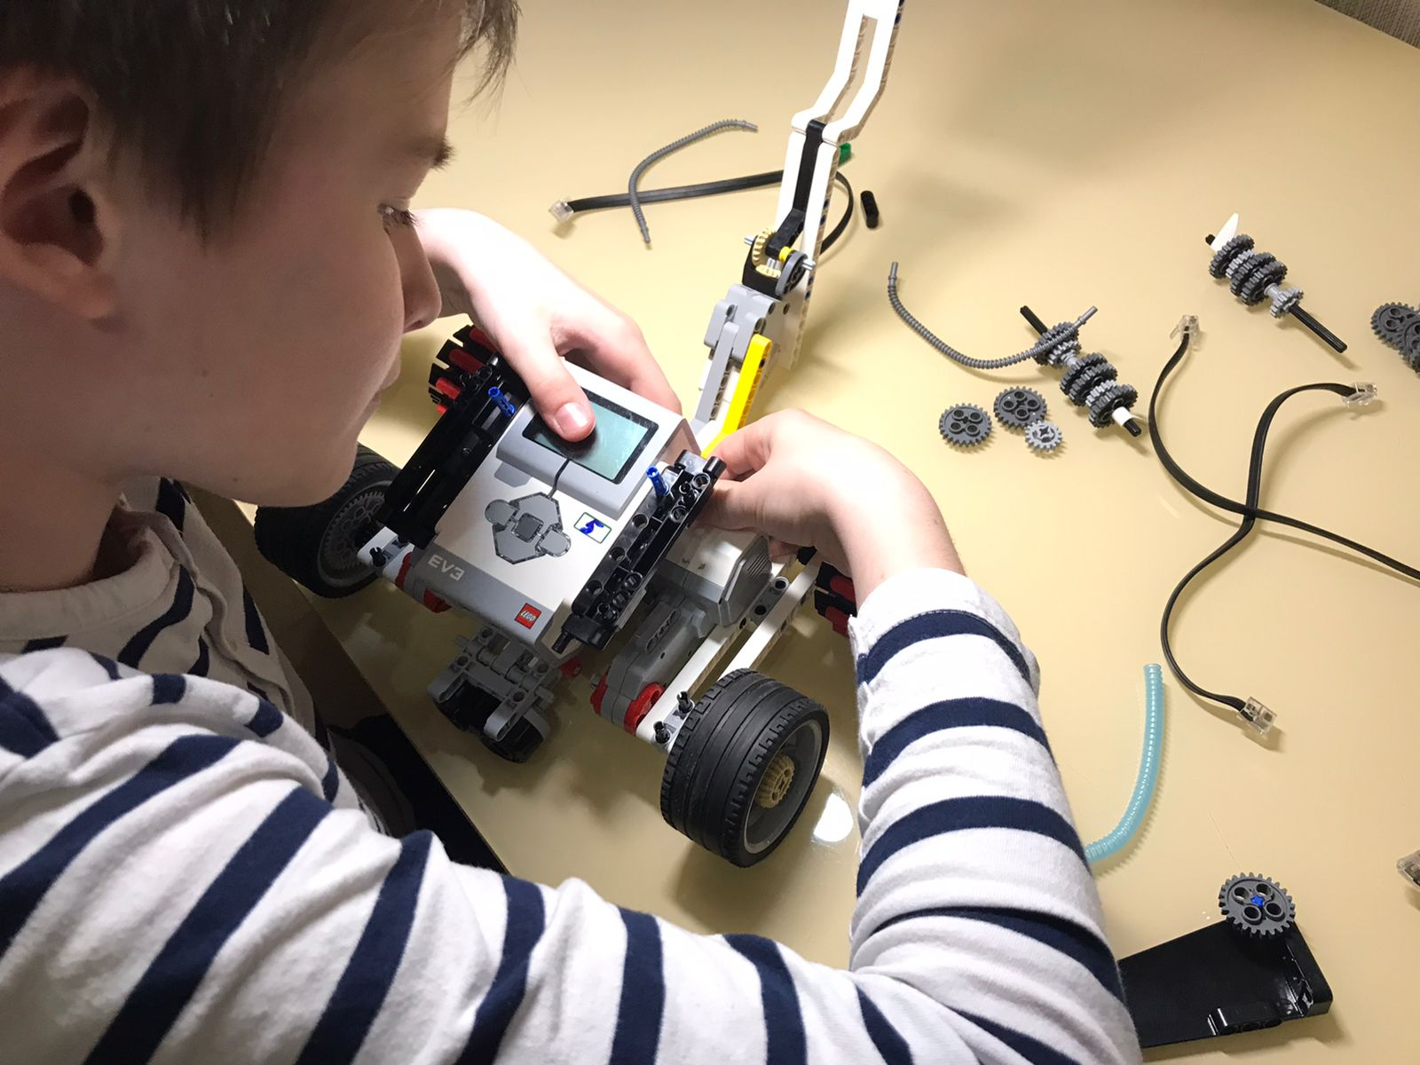
При сборке робота был использован конструктор LEGO MINDSTORMS EV3.
Основные детали робота: главный блок, 2 больших и 1 средний моторы,
ультразвуковой датчик.
Программный код состоит из цикла, переключателя и из нескольких блоков
действия.

Slide 6
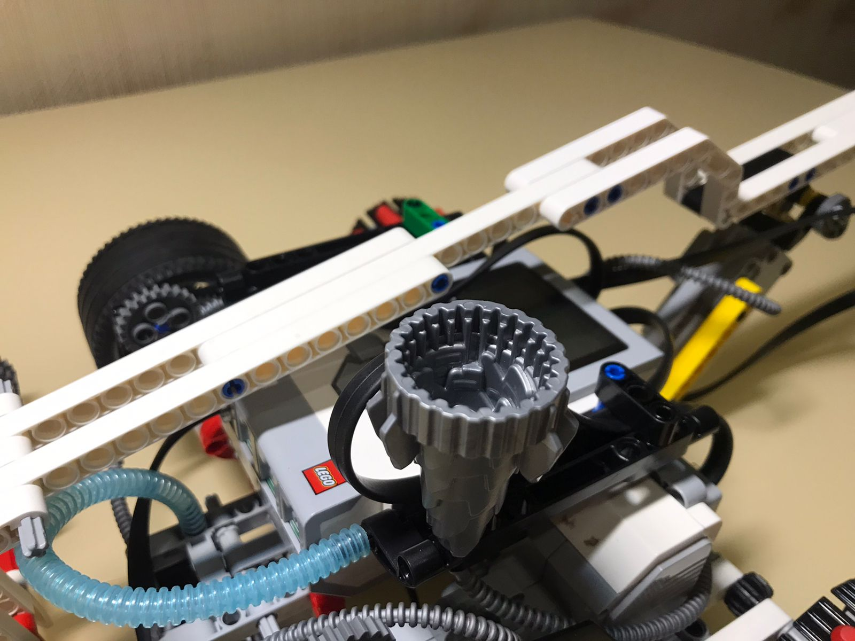
Так как еще нет возможности использовать электродвигатель на больших
машинах, мы предлагаем использовать дополнительную систему фильтрации
выхлопных газов двигателя внутреннего сгорания.

Slide 7
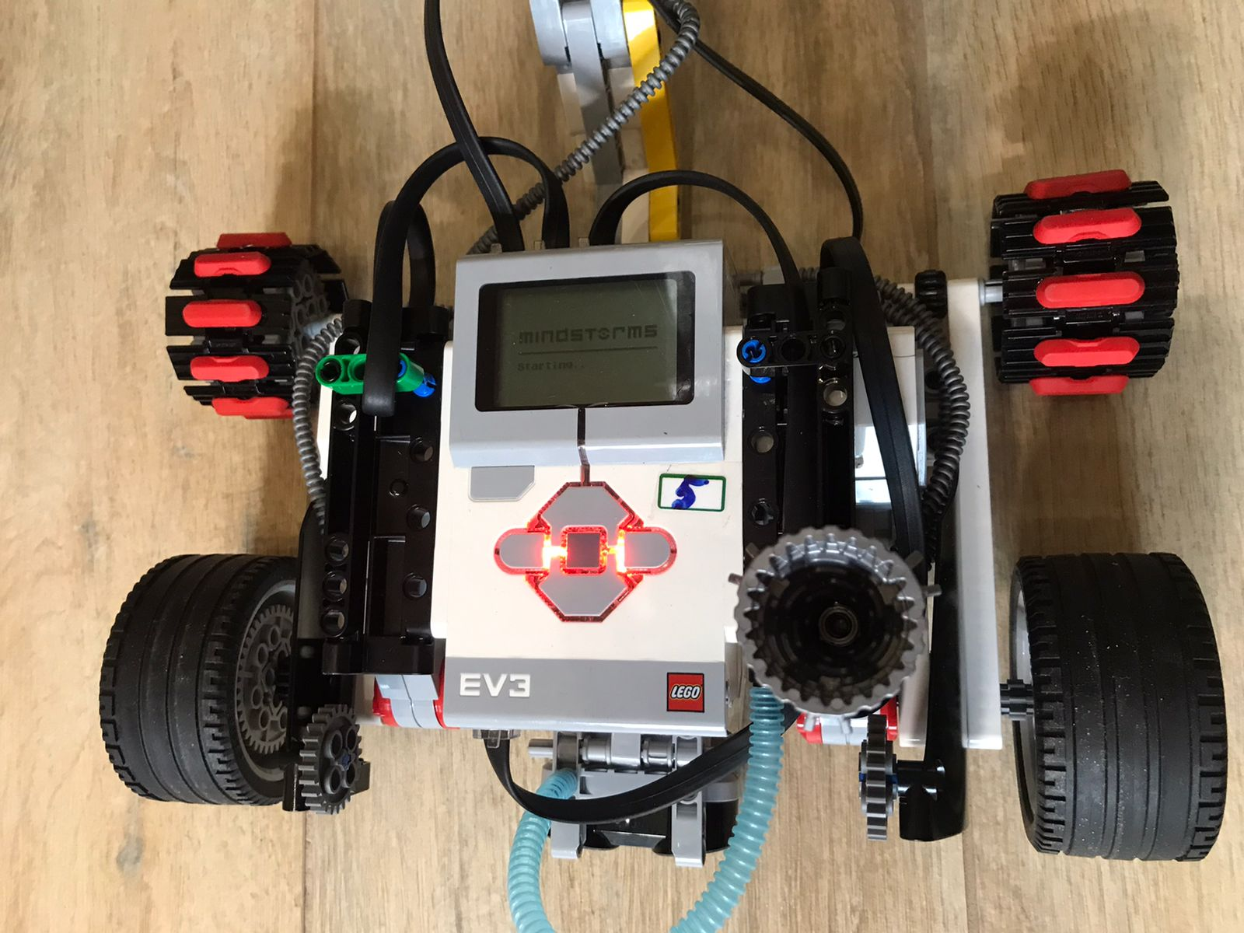
Для высокой проходимости, но в тоже время экономичности, используются
всего два мощных гусеничных колеса, оснащенные дополнительными
упорами.

Slide 8
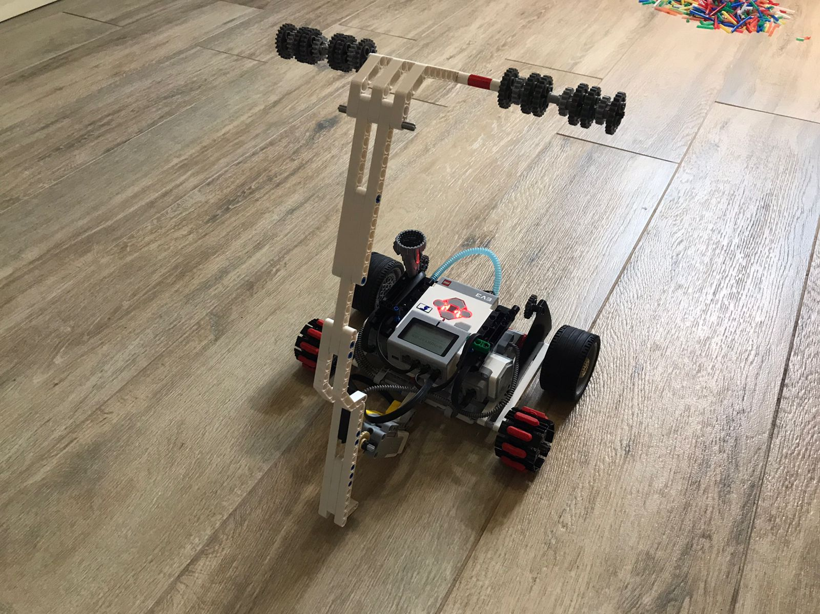
Спасибо за внимание!

